Slide 1
Presentación de proyecto final
Compiladores y desarrollo de librerías

Slide 2
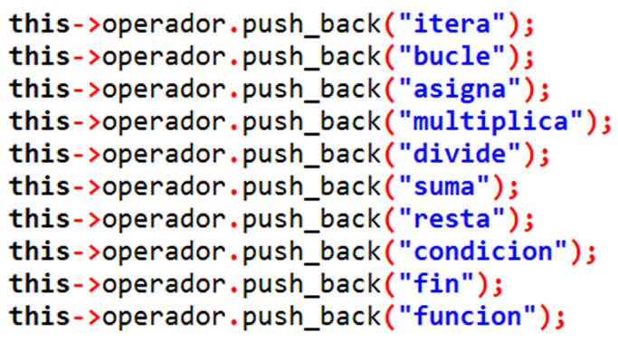
Definición de la gramática del lenguaje
G(VN,VT,S,P)
VT:

Slide 3
VN:
{E}
P:
• E→E;
• E→E función E
• E→ E bucle E
• E→E condición E
• E→ E itera E
• E→ E multiplica E
• E→E resta E
• E→ E divide E
• E→(E)
• E →E asigna {0-9}
• E→{a-z,A-Z,0-9}

Slide 4
Generando un lenguaje
L{Expresiones con notación infix de dígitos, signos +,*,/,-,;,(,),|);
Construcción de la librería para la creación de un compilador:

Slide 5
Proceso de scanner
Para que el compilador comience con el proceso de compilación debe tener como entrada un archivo fuente, el cual contendrá las acciones y operaciones a computar.
En este caso dicho archivo fuente será un documento con extensión .txt.
El método getFuente() de la clase compilador se encarga de abrir y obtener la información contenida dentro de dicho archivo, este método regresa un vector de caracteres, el cual contiene la información del archivo fuente:
Texto contenido dentro del archivo:

Slide 6
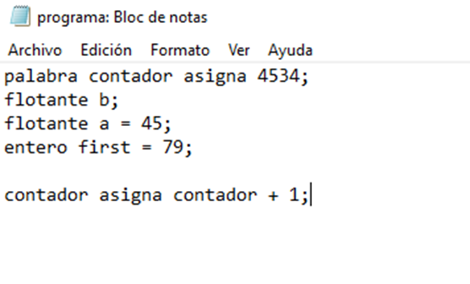
Al momento de mandar a llamar la función getFuente() se obtiene el siguiente vector de caracteres:
El vector utilizado para guardar esta cadena es dinámico.
El siguiente paso es generar los tokens, para ello identificamos los delimitadores de cada línea de código.
Esta tarea lo hace el método setLineas() perteneciente a la clase compilador, este método configura la propiedad líneas de la clase compilador:

Slide 7
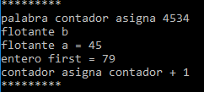
Si se quieren mostrar estas líneas existe un método perteneciente llamado showLineas(), el cual imprime por consola las líneas:
Existe un método llamado getNlineas() para obtener el número de líneas encontradas en el archivo.
Existe un método que te permite obtener el contenido de las líneas y almacenarlo en un vector de
vectores de caracteres, esta función se llama getConLines(), el cual recibe como parámetro este
vector e introduce la información en él.
Al ejecutar el código se obtiene el mismo resultado que con el método showLineas(), la diferencia
es que ya se tiene en la función principal un paquete de datos para trabajar sin necesidad de
estar llamando al objeto compilador para obtener las líneas o línea de código.

Slide 8
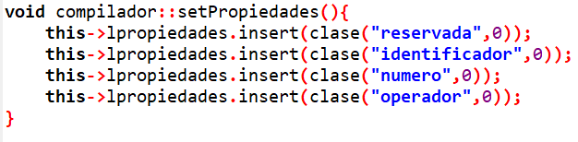
Existe un método que ayuda a crear las propiedades de la línea, o configurar las partes de un token:
• Es reservada
• Es id
• Es numero
• Es operador
Esta función crea 4 listas dinámicas, en las cuales se almacenan las propiedades del archivo fuente al pasar por las funciones de escáner.

Slide 9


Si se quieren revisar los valores y propiedades de estas listas asociativas se puede utilizar la función, showlProp(), la cual imprime por consola estas listas:
Existe un método llamado getNlineas() para obtener el número de líneas encontradas en el archivo fuente:

Slide 10
Generación de tokens
En el proceso de generación de tokens se debe de analizar los componentes del archivo fuente, es decir, si alguna línea contiene palabras reservadas, números, identificadores y operadores, en este proceso solo se identifican estos grupos, aun sin definir la operación a computar o la acción a realizar.
Existen métodos dentro de la clase compilador para realizar el proceso de la generación de los tokens.

Slide 11
Uno de los métodos es el encargado de obtener los números encontrados dentro del vector de caracteres, el nombre de este método se llama esNumero(), este método recibe como parámetro un vector de caracteres y regresa el numero encontrado dentro del vector de caracteres
Por ejemplo, si este método recibe como entrada la siguiente cadena:

Slide 12
Otro método para la ayuda del proceso de generación de tokens es el llamado getTexto():
Este método regresa un vector de caracteres con todos los caracteres dentro de los conjuntos del alfabeto {a-z} y {A-Z}.
Por ejemplo, si pasamos como parámetro el siguiente vector de caracteres:
El método regresa el siguiente vector de caracteres:
En este punto podemos utilizar esta cadena sin símbolos y sin números para reconocer los operadores, identificadores y palabras reservadas.
El método esReservada(), toma un vector de caracteres como entrada este analiza dicho vector y determina si este contiene alguna palabra reservada, además por parámetro actualiza dos valores enteros indicando la posición dentro del arreglo donde fue encontrado el primer carácter de la palabra reservada y el ultimo.
Otra opción de método para solo obtener la palabra reservada es un método sobrecargado que solo recibe como parámetro un vector de caracteres, este actualiza el contador de tokens y regresa la palabra reservada encontrada.

Slide 13


Si pasamos como parámetro el vector de caracteres:
El vector de caracteres regresado por la función será:
Indicando que la palabra reservada entero se encuentra desde la posición 0 a la 6.
Además de arrojar esa información el método también aumenta el contador de elementos del token.
Indicando que en la presente línea se ha encontrado un identificador.

Slide 14
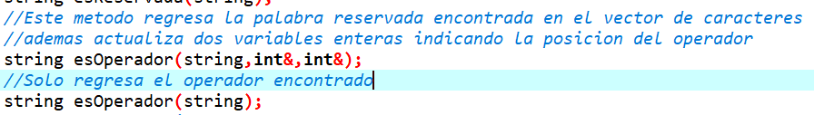

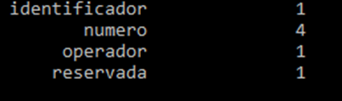
Existe otro método para encontrar los operadores, los cuales han sido previamente definidos en la gramática del lenguaje, este método se llama esOperador(), el cual recibe como parámetro un vector de caracteres y regresa al operador encontrado en el vector de caracteres pasado como parámetro, además contiene un método sobrecargado que actualiza dos variables de tipo entero indicando la posición de inicio y fin del operador.
Por ejemplo, si se ingresa el vector de caracteres:
La respuesta de este método será:
Indicando que el operador encontrado es asigna, dentro de la posición 14 a 20.
Además, este método actualiza el contador de propiedades del token, indicando que se ha encontrado un operador.

Slide 15
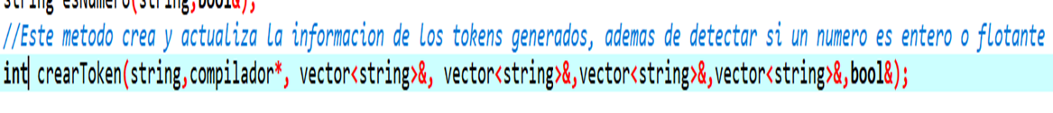
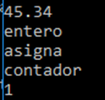
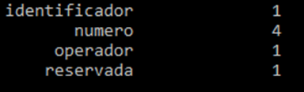
Existe un método que utiliza todos estos métodos para procesar la línea de código, este método es llamado crearToken(), este método recibe como parámetros:
1) La línea de código a procesar
2) El objeto compilador
3) El vector donde se guardarán las palabras reservadas encontradas
4) El vector donde se guardarán los identificadores encontrados
5) El vector donde se guardarán los números encontrados
6) El vector donde se guardarán los operadores encontrados
Además, actualiza el valor de una bandera que indica si el numero encontrado es un flotante
La información generada por la creación del token:
Indicando que el token contiene:
1 identificador, 4 caracteres numéricos, 1 operador y 1 palabra reservada, además indicando que el número es flotante.

Slide 16
Parser (análisis sintáctico y semántico)
Existe una función de la clase compiladores que analiza los operadores de las líneas de código:
Así mediante estos tres métodos se parsean las líneas y se van preparando las líneas de código del archivo fuente para la creación del código intermedio.

Slide 17
El método que se encarga de insertar el código en el archivo objeto es el método emit(), este método consulta los vectores de caracteres generados por el método generate() y los inserta en el archivo objeto:
Al momento de terminar de parser las líneas de código, se deben de limpiar los vectores generados en el momento del parseo, para ello se utiliza el método clearVectors():

